Slide 1


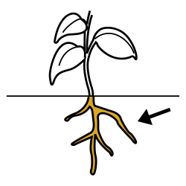
logopedlorageorgieva
РАСТЕНИЯ 2
ОСНОВЕН РЕЧНИК

Slide 2
1
диня
фурма
Смокиня
Бял лук
кестен
орех
2
ориз
царевица
сея
магданоз
леща
палма
3
грозде
портокал
череша
морков
тиквичка
слънчоглед
ПРЕГОВОР
1 2
ПРЕГОВОР
3 4
4
фъстък
чушка
корен
клон
градина
поливам
5
помирисвам
клон
лале
олио
карамфил
зеле
6
сок
Ствол
изстисквам
пъпка
слива
беля
ПРЕГОВОР
5 6

Slide 3

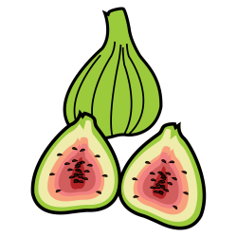
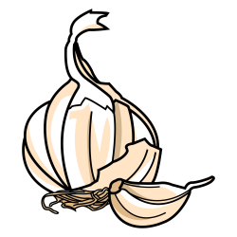


1
диня
орех
смокиня
Бял лук
фурми
кестен

Slide 4



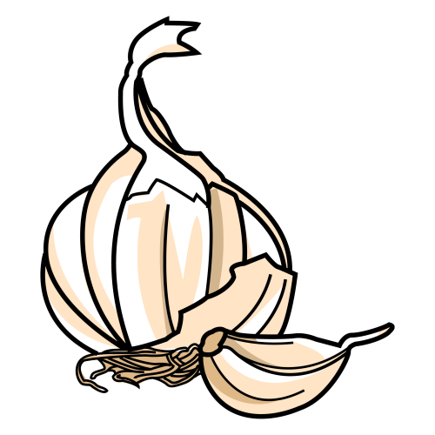


фурми
1

Slide 5
смокиня
1

Slide 6
кестен
1

Slide 7
диня
1

Slide 8
орех
1

Slide 9
Бял лук
1

Slide 10





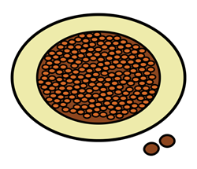
2
ориз
царевица
палма
магданоз
садя
леща

Slide 11





царевица
2

Slide 12
леща
2

Slide 13
магданоз
2

Slide 14
садя
2

Slide 15
ориз
2

Slide 16
палма
2

Slide 17

фурми
1 - 2

Slide 18
диня
1 - 2

Slide 19
Бял лук
1 - 2

Slide 20
царевица
1 - 2

Slide 21
магданоз
1 - 2

Slide 22
ориз
1 - 2

Slide 23
палма
1 - 2

Slide 24
смокиня
1 - 2

Slide 25
кестен
1 - 2

Slide 26
орех
1 - 2

Slide 27
леща
1 - 2

Slide 28
садя
1 - 2

Slide 29





3
грозде
портокал
череша
морков
тиквичка
слънчоглед

Slide 30






портокал
3

Slide 31
морков
3

Slide 32
череша
3

Slide 33
слънчоглед
3

Slide 34
тиквичка
3

Slide 35
грозде
3

Slide 36




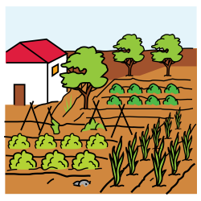
4
фъстъци
чушка
полива
клон
корени
градина

Slide 37






корен
4

Slide 38
фъстъци
4

Slide 39
градина
4

Slide 40
поливам
4

Slide 41
клон
4

Slide 42
чушка
4

Slide 43
портокал
3 - 4

Slide 44
череша
3 - 4

Slide 45
тиквичка
3 - 4

Slide 46
корен
3 - 4

Slide 47
клон
3 - 4

Slide 48
морков
3 - 4

Slide 49
слънчоглед
3 - 4

Slide 50
грозде
3 - 4

Slide 51
фъстъци
3 - 4

Slide 52
поливам
3 - 4

Slide 53
градина
3 - 4

Slide 54
чушка
3 - 4

Slide 55






5
лале
помирисвам
зеле
олио
карамфил
букет

Slide 56





карамфил
5

Slide 57
букет
5

Slide 58
лале
5

Slide 59
олио
5

Slide 60
зеле
5

Slide 61
помирисвам
5

Slide 62
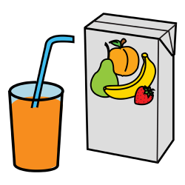


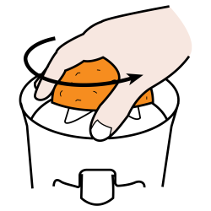


6
сок
ствол
беля
изстисквам
слива
пъпка

Slide 63
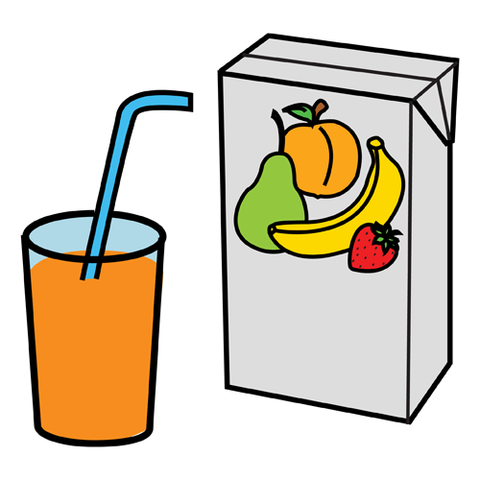



пъпка
6

Slide 64
ствол
6

Slide 65
изстисквам
6

Slide 66
беля
6

Slide 67
слива
6

Slide 68
сок
6

Slide 69


карамфил
5 - 6

Slide 70
лале
5 - 6

Slide 71
пъпка
5 - 6

Slide 72
беля
5 - 6

Slide 73
зеле
5 - 6

Slide 74
букет
5 - 6

Slide 75
олио
5 - 6

Slide 76
помирисвам
5 - 6

Slide 77
ствол
5 - 6

Slide 78
изстисквам
5 - 6

Slide 79
слива
5 - 6

Slide 80
сок
5 - 6

Slide 81
esc изход
Autor : Alberto Abarca
Превод: Лора Георгиева https://www.logopedlorageorgieva.com/
Autor pictogramas: Sergio Palao
Procedencia: ARASAAC (http://catedu.es/arasaac/)
Licencia: CC (BY-NC-SA)

